Slide 1
GESTUELLE DE L’ARBITRE
Rencontre sportive associative Rubgy

Slide 2
TECHNIQUE GESTUELLE
Afin d’être vue et comprise de tous, la gestuelle doit être effectuée de manière visible, claire, lente et répétée (si besoin et sans exagération)
Ce document est élaboré à partir des vidéos mises à disposition par la fédération française de rugby (FFR).

Slide 3
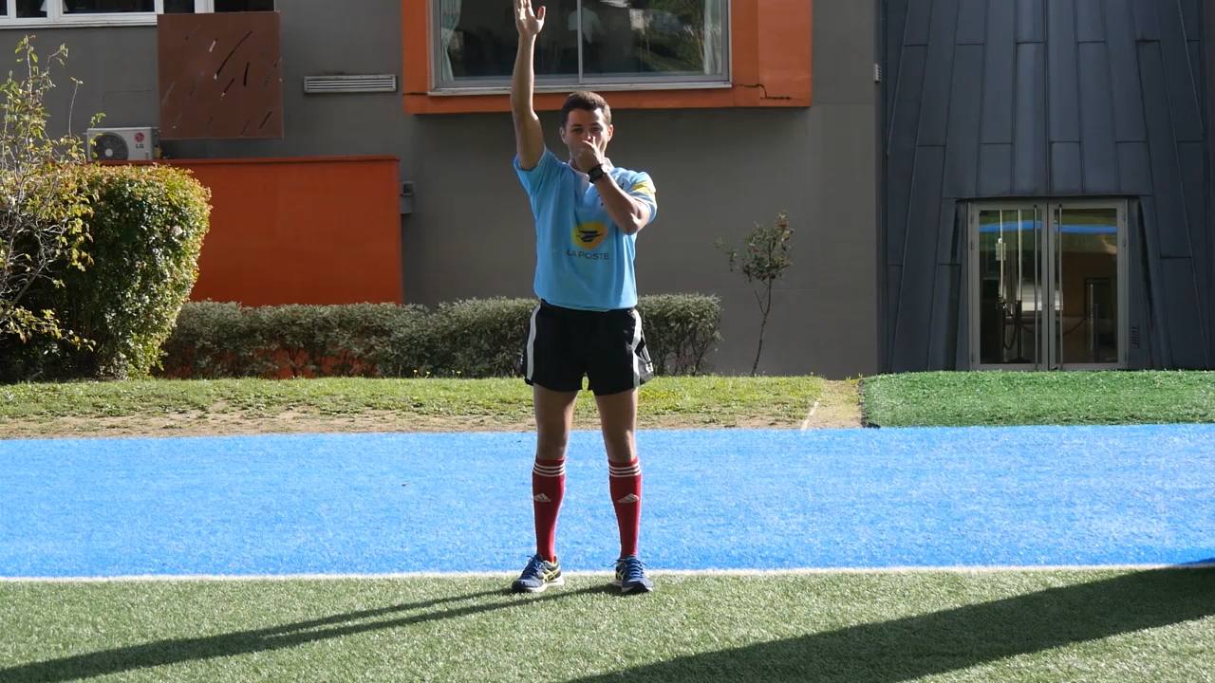
Essai
L’arbitre dos à la ligne de ballon mort. Bras levé à la verticale face au terrain.

Slide 4
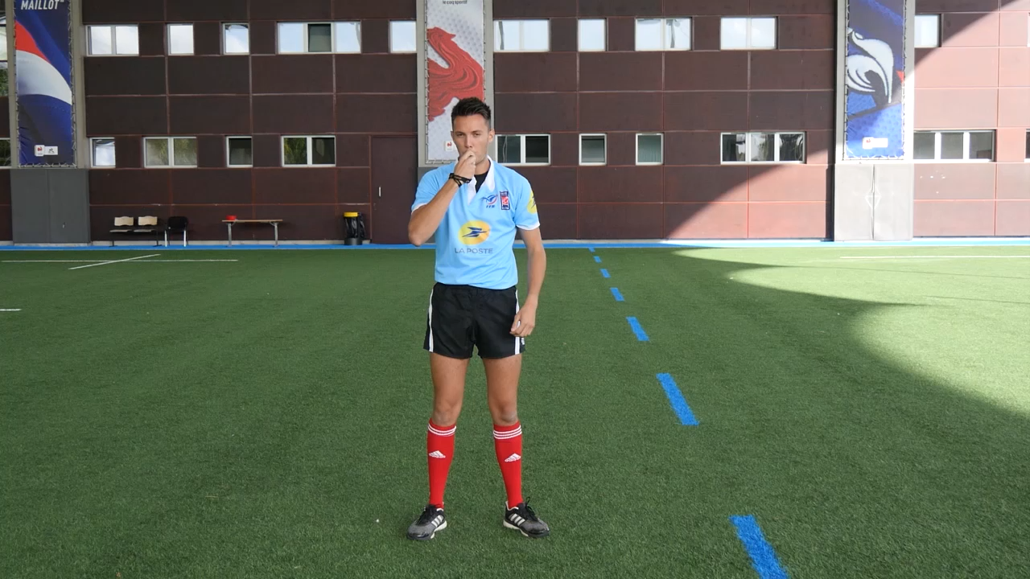
En-avant ou passe en avant
Les mains font le geste de passer le ballon devant

Slide 5
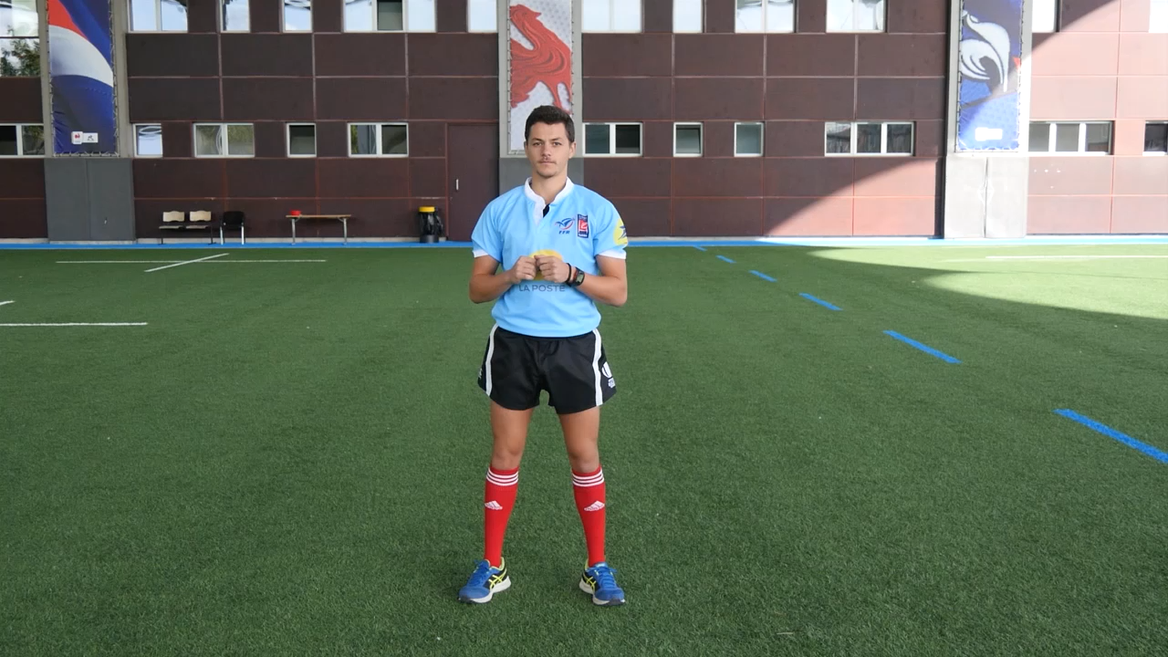
Coup Franc
Les épaules parallèles aux lignes de touche, le bras replié à angle droit vers l’équipe non fautive

Slide 6
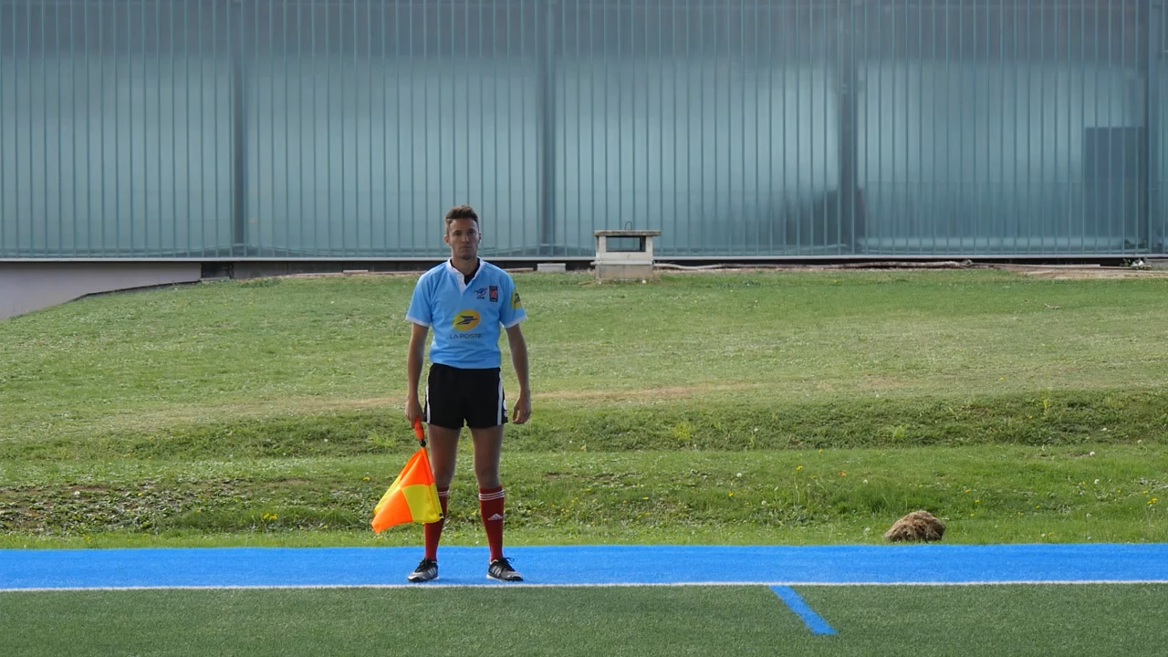
Touche et équipe qui effectue le lancer
Lève le bras ou le drapeau, se positionne à l’endroit de la sortie, tendant l’autre bras en direction de l’équipe qui bénéficie de la remise en jeu

Slide 7
COUP D’ENVOI OU REMISE EN JEU =
UN COUP DE SIFFLET

Slide 8
FIN DU TEMPS
=
TROIS COUPS DE SIFFLET

